Slide 1
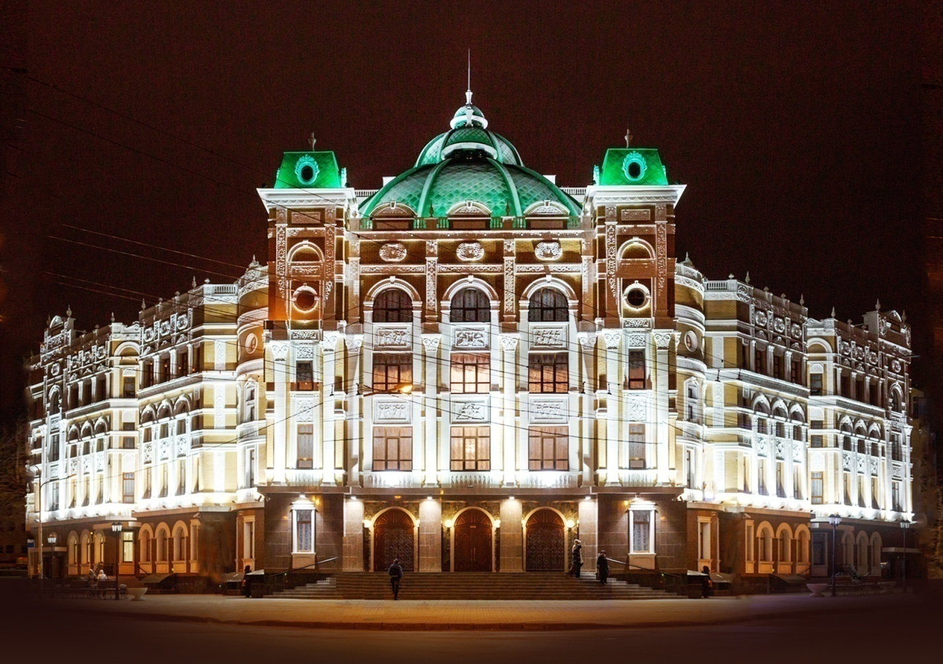
Спектакли под открытым небом в рамках фестивалей «Летние сезоны»

Slide 2
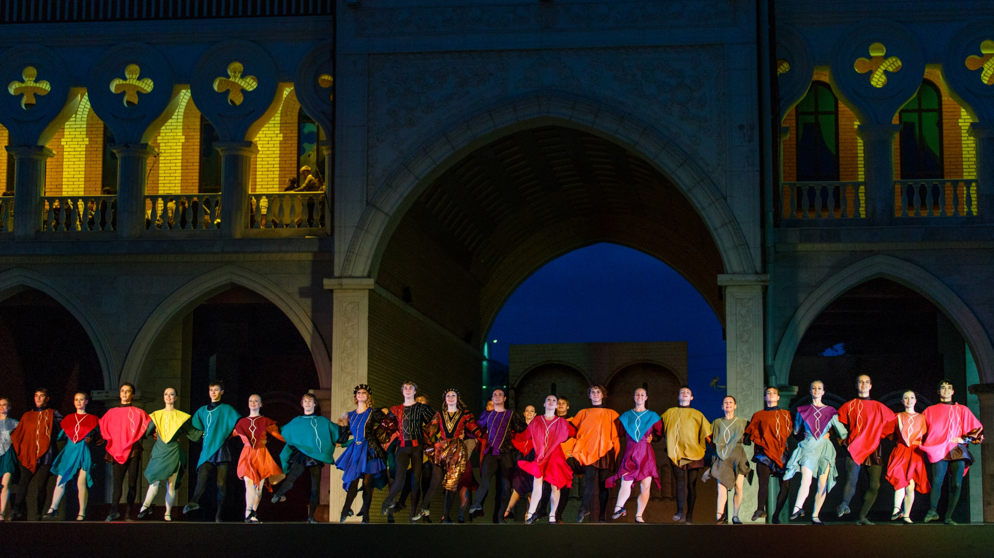
I фестиваль «Летние сезоны». С. С. Прокофьева «Ромео и Джульетта» на площади Оболенского-Ноготкова, 18 июля 2012 г.

Slide 3
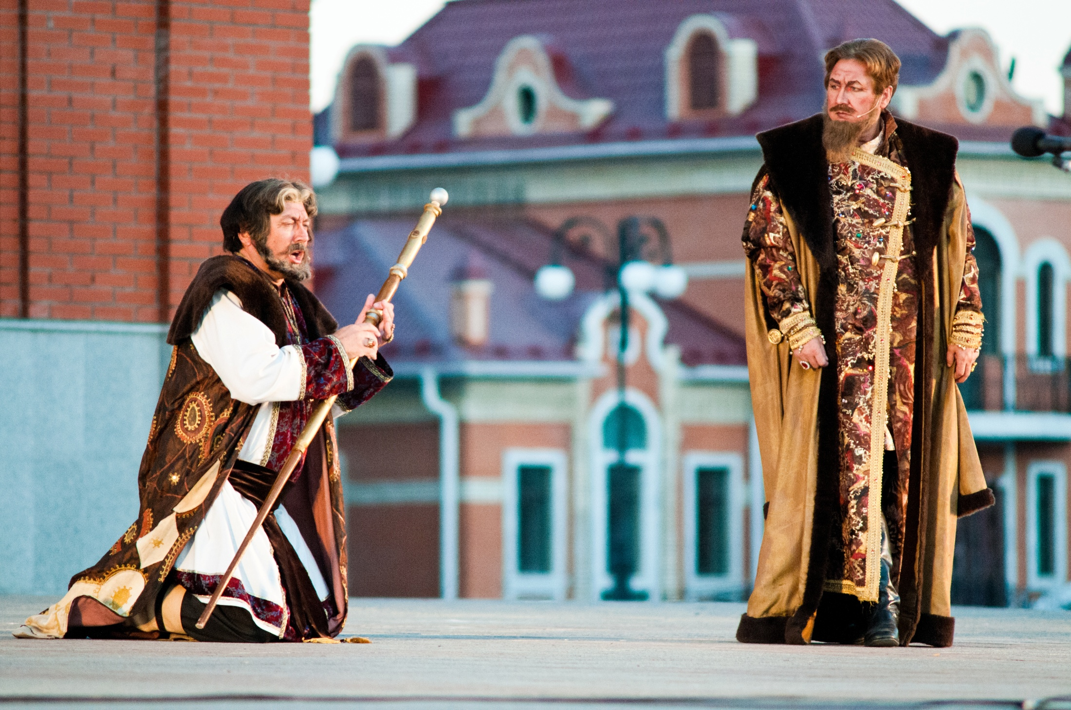
III фестиваль «Летние сезоны». С. С. Прокофьева «Ромео и Джульетта» на площади Оболенского-Ноготкова, 18 июля 2012 г. II фестиваль «Летние сезоны». М. П. Мусоргского «Борис Годунов» у стен Благовещенской башни 4 августа 2012 года.

Slide 4
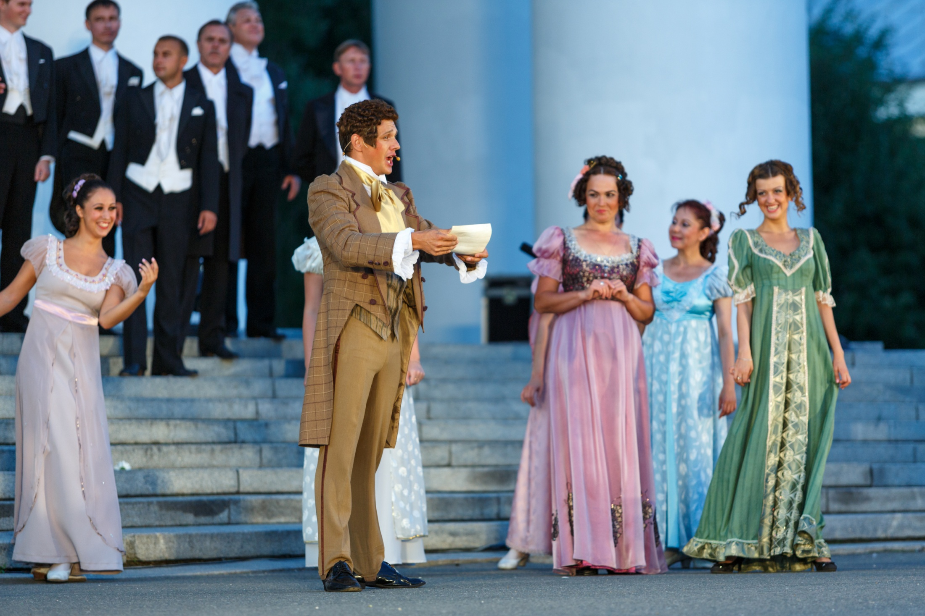
III фестиваль «Летние сезоны». П. И. Чайковский «Евгений Онегин» колоннада театра им. М. Шкетана, 11 июля 2013 года.

Slide 5
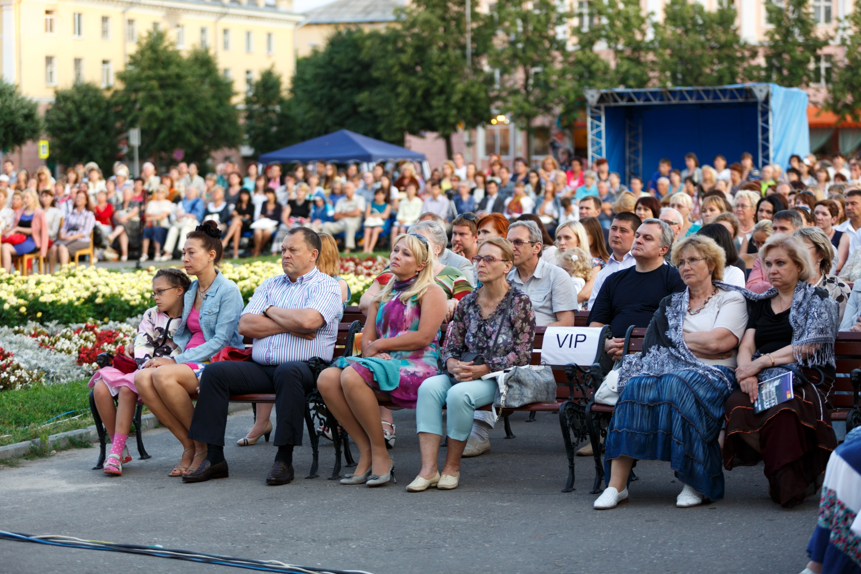

Slide 6
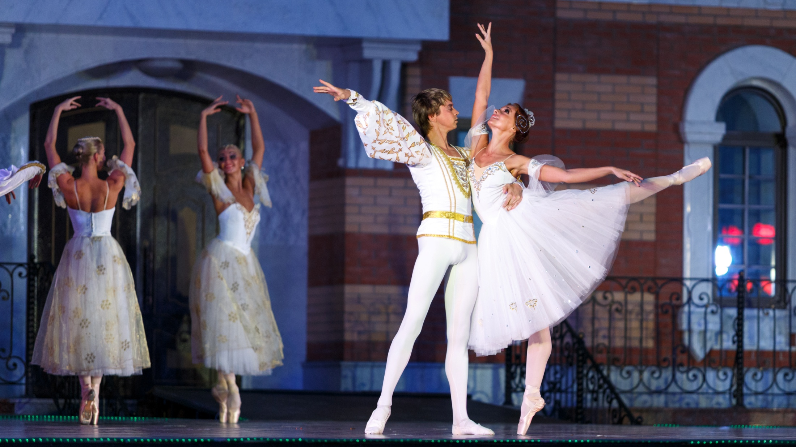
III фестиваль «Летние сезоны». Ц. Пуни «Эсмеральда» на Патриаршей площади, 17 июля 2013 года.

Slide 7
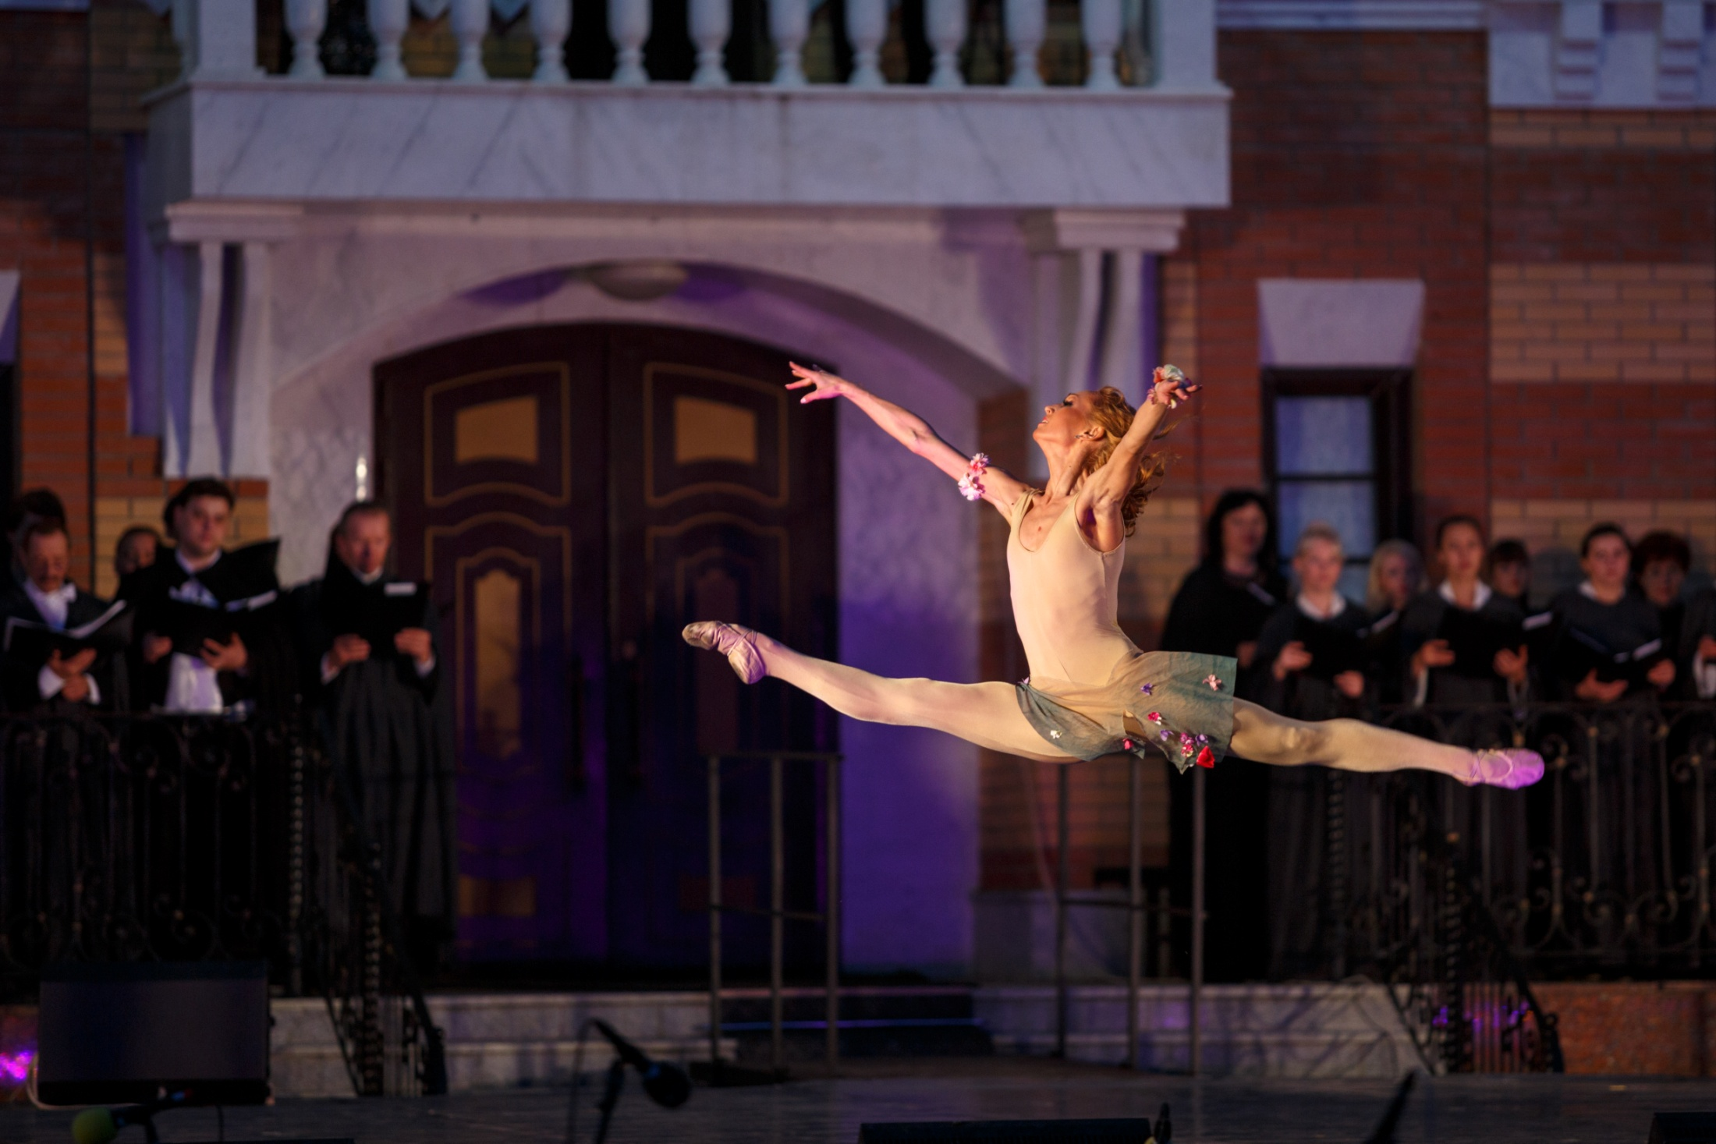
IV фестиваль «Летние сезоны». «Триумф Афродиты» и «Кармина Бурана» из триптиха К. Орфа на Патриаршей площади, 4 июля 2014 года.

Slide 8
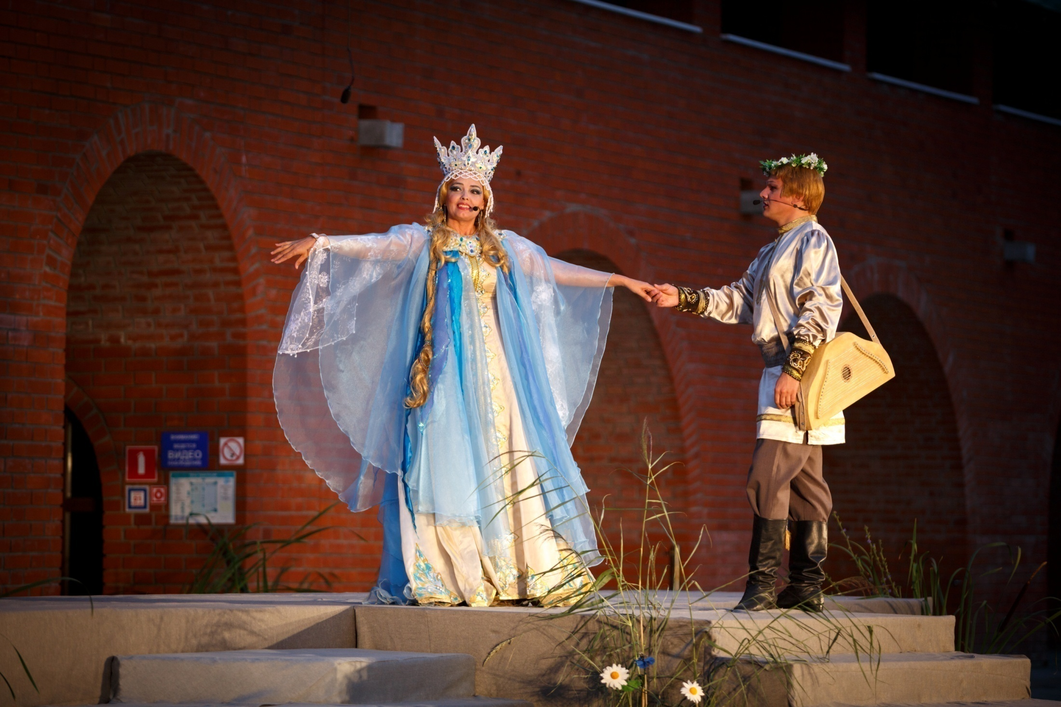
IV фестиваль «Летние сезоны». Н. А. Римского-Корсакова «Садко» в Царевококшайском кремле, 11 июля 2014 года.

Slide 9
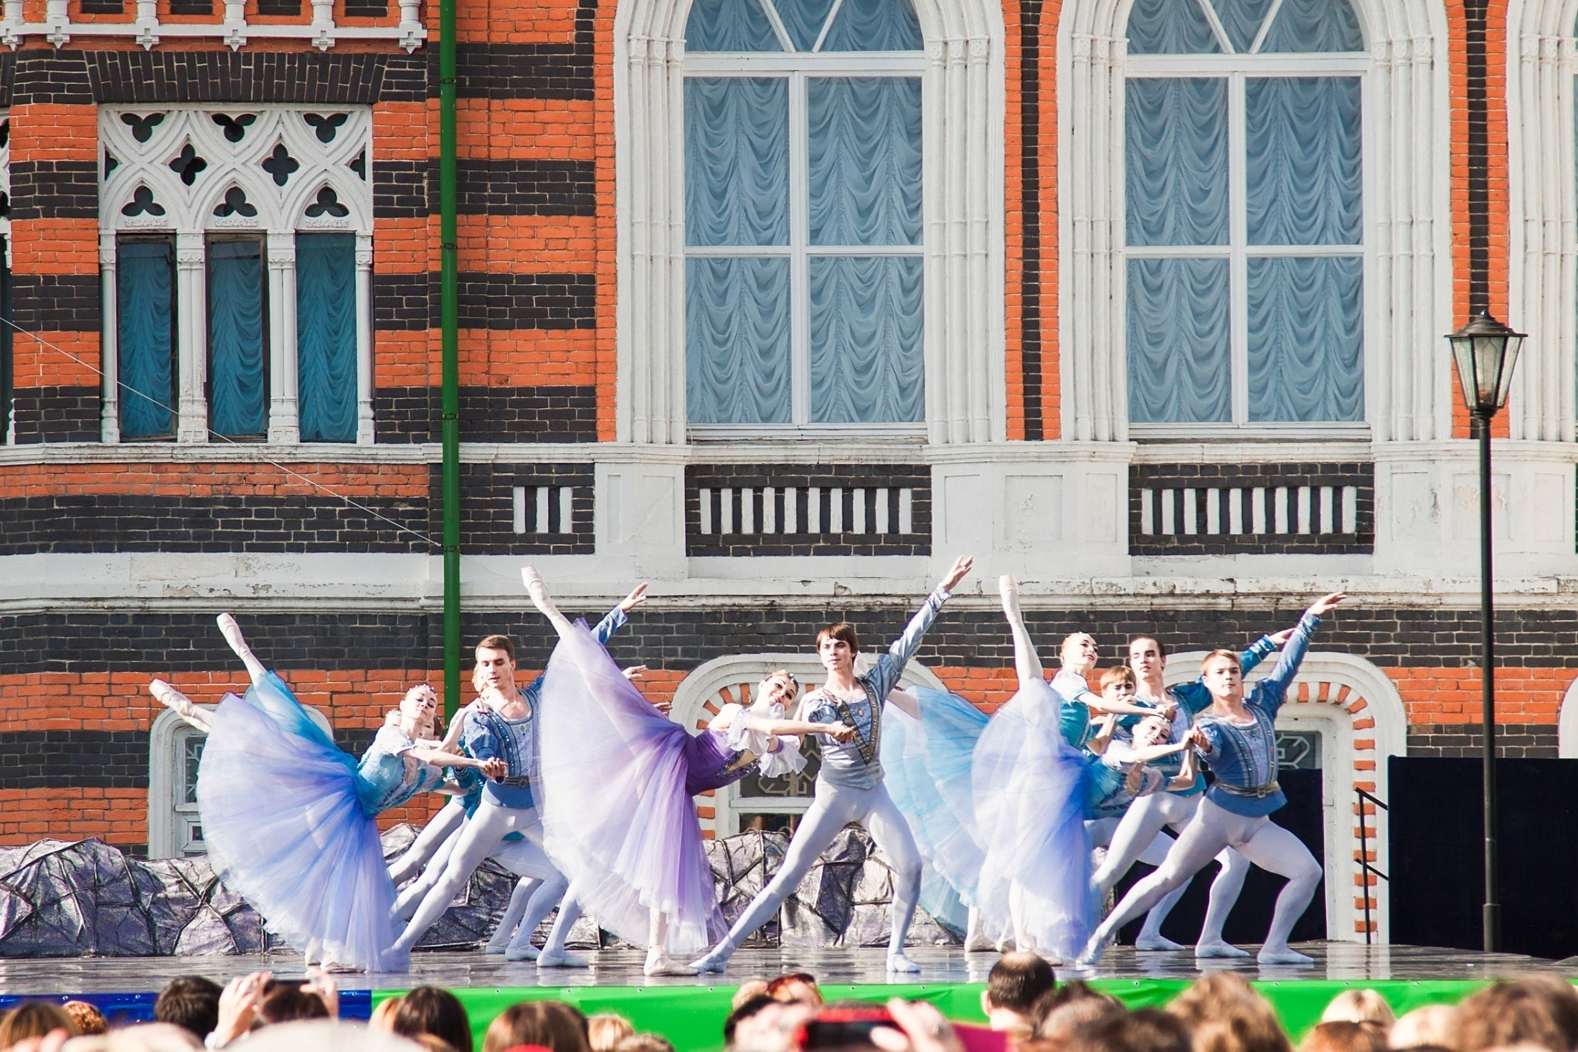
V фестиваль «Летние сезоны П. И. Чайковского «Лебединое озеро» в архитектурном ансамбле Шереметевского замка (п. Юрино), 20 июня 2015 года.

Slide 10
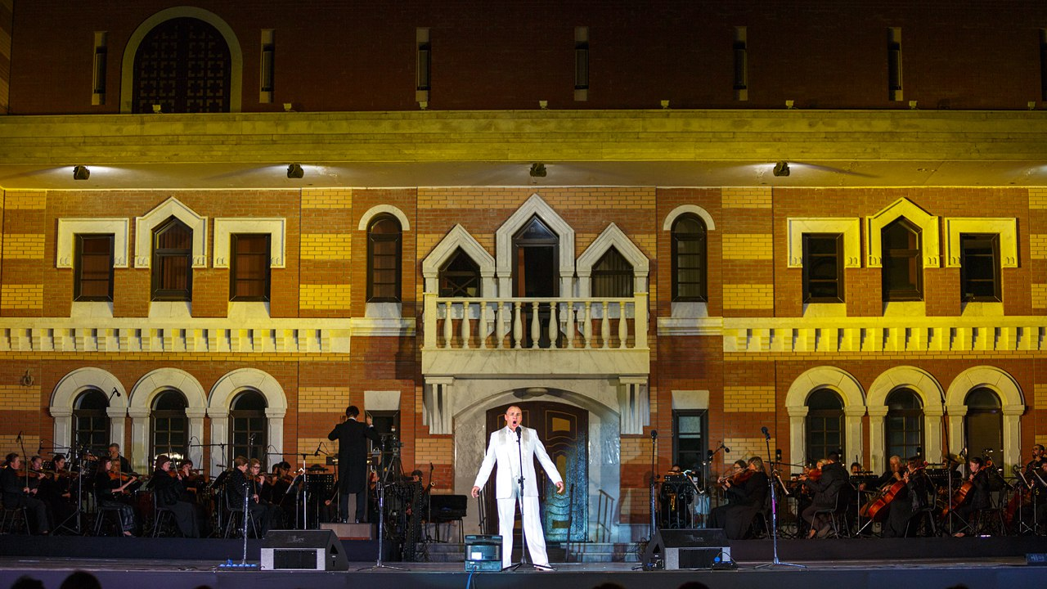
V фестиваль «Летние сезоны». Ф. Мендельсона «Сон в летнюю ночь» и концерт популярной европейской музыки на Патриаршей площади, 6 августа 2015 года.

